Slide 1





TRƯỜNG ĐẠI HỌC SƯ PHẠM KỸ THUẬT VĨNH LONG
KHOA CÔNG NGHỆ THÔNG TIN
ỨNG DỤNG EXPLAINABLE AI TRONG
GIẢI THÍCH MÔ HÌNH HỌC SÂU
Giảng viên: ThS. Trần Hồ Đạt
Sinh viên thực hiện:
22022012 - Nguyễn Đức Trọng

Slide 2

TRƯỜNG ĐẠI HỌC SƯ PHẠM KỸ THUẬT VĨNH LONG
KHOA CÔNG NGHỆ THÔNG TIN
NỘI DUNG CHÍNH
1. Giới thiệu về đề tài
2. Mô hình đề xuất
3. Triển khai & Kết quả
4. Đánh giá & So sánh
5. Kết luận và hướng phát triển

Slide 3



TRƯỜNG ĐẠI HỌC SƯ PHẠM KỸ THUẬT VĨNH LONG
KHOA CÔNG NGHỆ THÔNG TIN
GIỚI THIỆU VỀ ĐỀ TÀI
Viêm phổi là một bệnh lý nhiễm trùng cấp tính tại nhu mô phổi, trong đó các phế nang và mô kẽ bị viêm và chứa đầy dịch hoặc mủ. Bệnh có thể gây ra bởi vi khuẩn, virus, nấm hoặc hít phải dị vật, và là một trong những nguyên nhân hàng đầu gây tử vong do bệnh nhiễm trùng, đặc biệt ở trẻ em, người già và người có bệnh nền.

Slide 4
TRƯỜNG ĐẠI HỌC SƯ PHẠM KỸ THUẬT VĨNH LONG
KHOA CÔNG NGHỆ THÔNG TIN
Giới thiệu Explainable AI (XAI)
Explainable AI (XAI) là tập hợp các phương pháp, kỹ thuật và công cụ nhằm “mở hộp đen” (black-box) của các mô hình học sâu (deep learning), giúp con người hiểu được cách thức mà mô hình đưa ra dự đoán hoặc quyết định. Khác với những mô hình truyền thống chỉ cho kết quả đầu ra (output), XAI cung cấp các thông tin giải thích (interpretation) về những yếu tố nội tại (features, layers, gradients…) đã tác động tới kết quả đó.

Slide 5
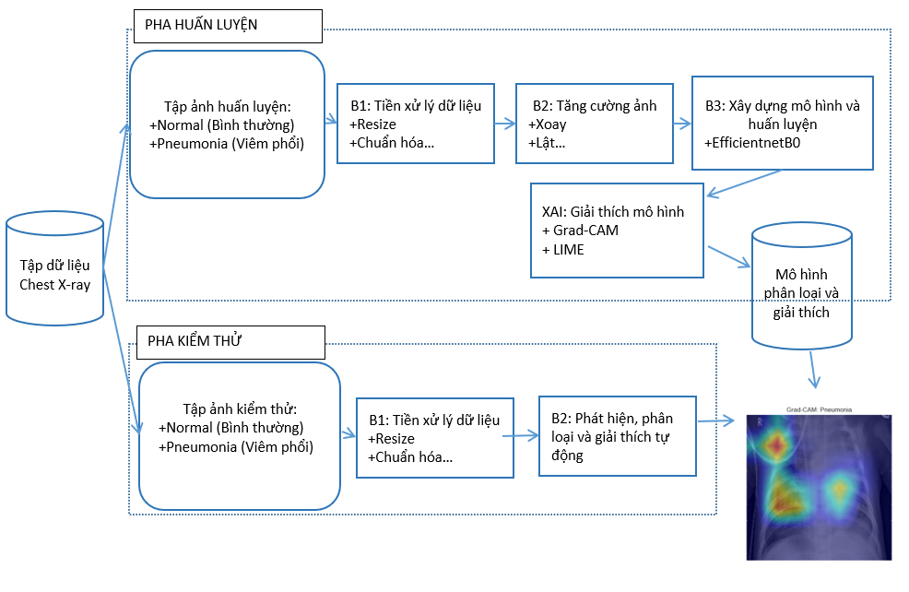

TRƯỜNG ĐẠI HỌC SƯ PHẠM KỸ THUẬT VĨNH LONG
KHOA CÔNG NGHỆ THÔNG TIN
MÔ HÌNH ĐỀ XUẤT

Slide 6
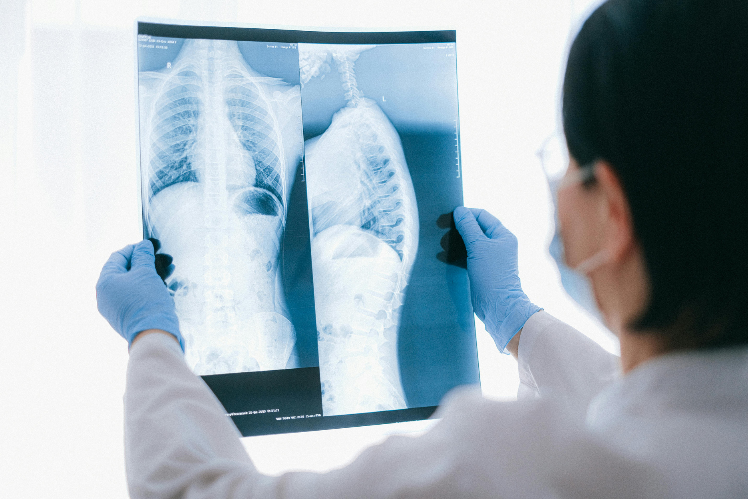

TRƯỜNG ĐẠI HỌC SƯ PHẠM KỸ THUẬT VĨNH LONG
KHOA CÔNG NGHỆ THÔNG TIN
Bài toán phân loại Chest X-ray
  Mục tiêu: Phân loại ảnh X-ray ngực thành Normal hoặc Pneumonia.
  Dữ liệu: ChestX-ray14, RSNA, COVID-19 DB, Chest X-ray image pneumonia,...
  Thách thức: Ảnh có độ phân giải cao, tổn thương có khi rất nhỏ, dễ nhầm với nhiễu.
  Dữ liệu thường mất cân bằng (số ảnh bệnh ít hơn ảnh bình thường).

Slide 7

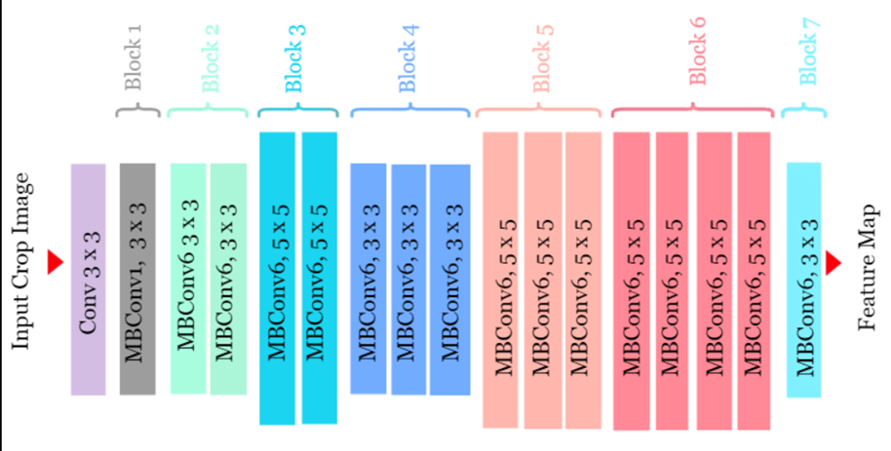
T
TRƯỜNG ĐẠI HỌC SƯ PHẠM KỸ THUẬT VĨNH LONG
KHOA CÔNG NGHỆ THÔNG TIN
Kiến trúc EfficientNetB0
EfficientNet là dòng mô hình CNN do Google AI Brain đề xuất, nổi bật với compound scaling – đồng thời mở rộng chiều sâu (depth), chiều rộng (width) và độ phân giải (resolution) theo tỉ lệ cân bằng.
Notes:
Cấu trúc tổng quan của EfficientNetb0
Một lớp convolution 3x3 ban đầu để trích xuất đặc trưng từ ảnh đầu vào
Các khối chính trong mô hình, viết tắt của “Mobile Inverted Bottleneck Convolution” – là dạng convolution hiệu quả, kế thừa từ MobileNetV2.
Cơ chế tự điều chỉnh trọng số kênh, giúp mô hình chú ý đến các đặc trưng quan trọng.
Dùng trong MBConv, giảm số lượng tham số nhưng vẫn giữ hiệu quả trích xuất đặc trưng.
Gom các đặc trưng không gian thành đặc trưng toàn cục.
Lớp đầu ra dùng để phân loại (ví dụ: Normal / Pneumonia).

Slide 8
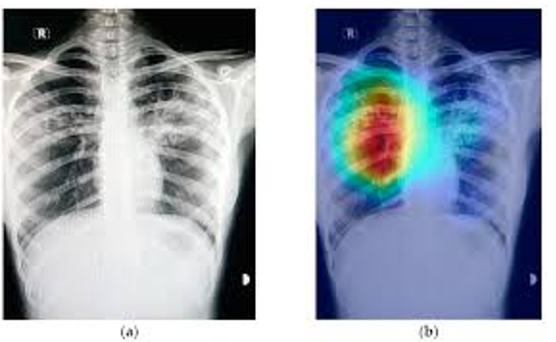

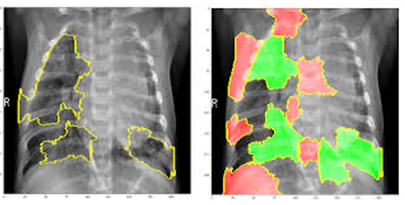
TRƯỜNG ĐẠI HỌC SƯ PHẠM KỸ THUẬT VĨNH LONG
KHOA CÔNG NGHỆ THÔNG TIN
Các phương pháp XAI
  Grad-CAM
  Integrated Gradients
  DeepSHAP
  LIME
Notes:
Grad-cam
Tạo bản đồ nhiệt (heatmap) để xác định vùng ảnh nào ảnh hưởng nhiều nhất đến quyết định phân loại của mô hình CNN
Chọn lớp convolutional cuối cùng (vì nó giữ thông tin không gian).
Tính đạo hàm (gradient) của đầu ra lớp phân loại (logit) đối với feature map của lớp convolution đó.
Lấy trung bình gradient theo chiều không gian để có trọng số cho mỗi kênh của feature map.
Nhân trọng số với feature map và cộng lại → tạo bản đồ kích hoạt (activation map).
Dùng ReLU để chỉ giữ lại vùng ảnh có ảnh hưởng dương đến kết quả.
Lime
Tạo mô hình tuyến tính cục bộ xung quanh điểm cần giải thích để mô phỏng hành vi của mô hình gốc tại khu vực đó.
Với ảnh đầu vào, tạo ra nhiều ảnh "nhiễu" bằng cách che đi một số vùng (superpixels).
Dự đoán kết quả trên những ảnh nhiễu này.
Từ dữ liệu mới, huấn luyện một mô hình đơn giản (như hồi quy tuyến tính) để ước lượng mô hình phức tạp xung quanh điểm đầu vào.
Trọng số của mô hình đơn giản sẽ nói lên tầm quan trọng của các vùng ảnh.

Slide 9

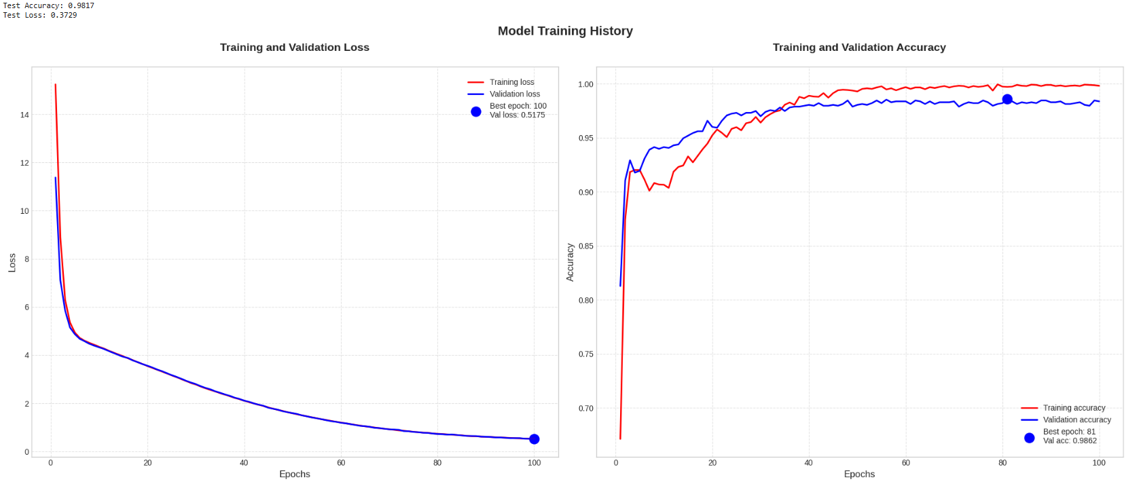

TRƯỜNG ĐẠI HỌC SƯ PHẠM KỸ THUẬT VĨNH LONG
KHOA CÔNG NGHỆ THÔNG TIN
Triển khai và Kết quả

Slide 10
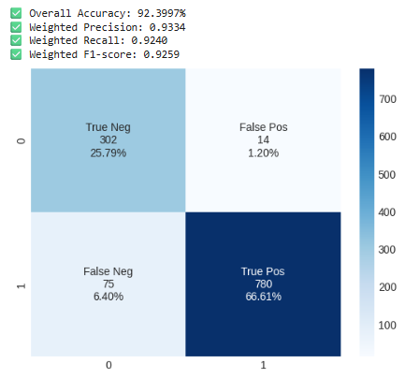
TRƯỜNG ĐẠI HỌC SƯ PHẠM KỸ THUẬT VĨNH LONG
KHOA CÔNG NGHỆ THÔNG TIN
Triển khai và Kết quả
Notes:
Ma trận nhầm lẫn

Slide 11
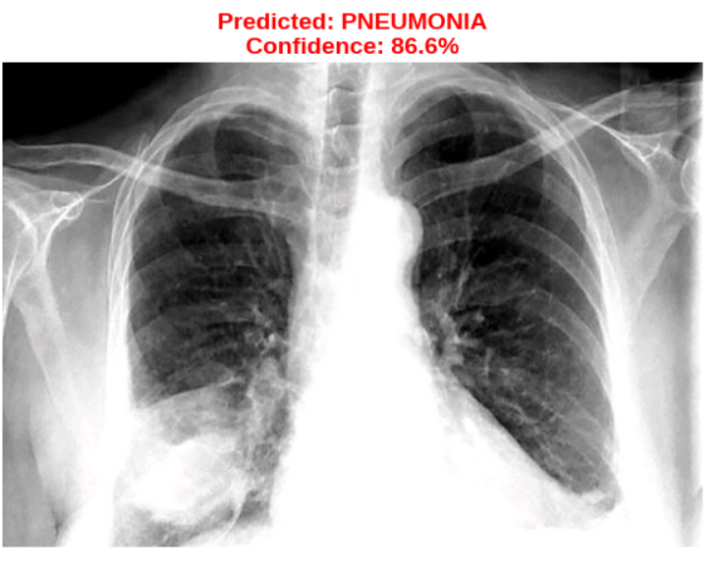
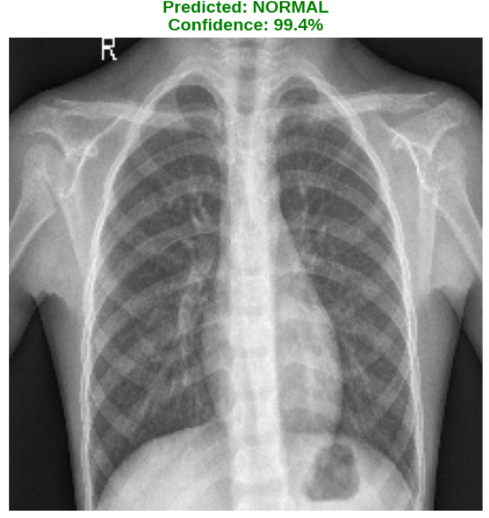
TRƯỜNG ĐẠI HỌC SƯ PHẠM KỸ THUẬT VĨNH LONG
KHOA CÔNG NGHỆ THÔNG TIN
Triển khai và Kết quả

Slide 12
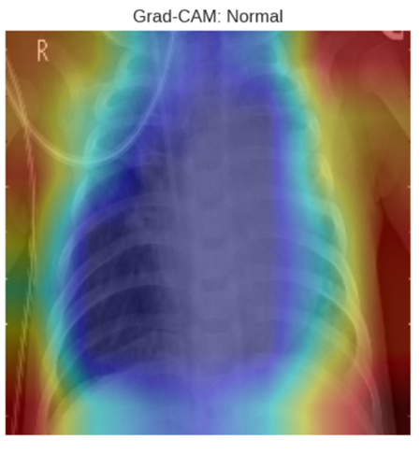
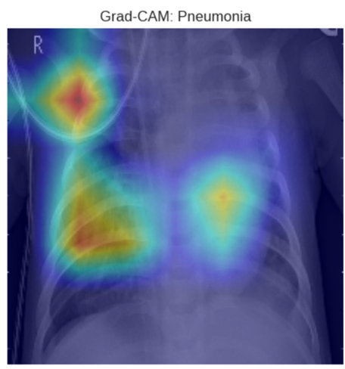
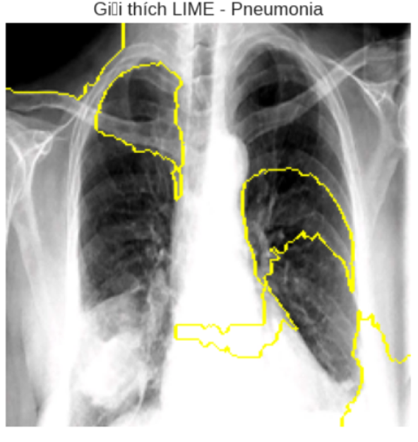
TRƯỜNG ĐẠI HỌC SƯ PHẠM KỸ THUẬT VĨNH LONG
KHOA CÔNG NGHỆ THÔNG TIN
Triển khai và Kết quả
Notes:
Dự đoán: Ảnh X-quang được mô hình phân loại là "Normal" (bình thường).
Vùng tập trung (màu nóng): Hầu hết các vùng trong ảnh đều có màu xanh dương hoặc xanh lam, cho thấy:
Mô hình không phát hiện vùng bất thường đáng chú ý nào.
Màu nóng (vàng/đỏ) rất ít, tập trung ở rìa ảnh – không thuộc vùng phổi trung tâm.
Kết luận: Mô hình xác định đây là phổi bình thường vì không có vùng kích hoạt đáng kể nào tương ứng với tổn thương.
Dự đoán: Ảnh được mô hình dự đoán là "Pneumonia" (viêm phổi).
Vùng tập trung (màu nóng):
Xuất hiện rõ các vùng màu đỏ/cam ở cả thùy trên và thùy dưới phổi phải.
Đây là những vùng mô hình cho là có bất thường đặc trưng của viêm phổi như đám mờ, thâm nhiễm.
Kết luận: Mô hình đã xác định các vùng nghi ngờ viêm để hỗ trợ quyết định phân loại là pneumonia.
Dự đoán: Pneumonia (viêm phổi).
Hình ảnh: Ảnh X-quang ngực với các đường viền màu vàng bao quanh các vùng được cho là có ảnh hưởng lớn nhất đến quyết định của mô hình.
Giải thích:
Các vùng được tô viền vàng chính là những vùng mà LIME xác định là "gây ảnh hưởng tích cực" đến dự đoán viêm phổi.
Chúng thường tương ứng với các vùng có biểu hiện bất thường trong cấu trúc phổi (ví dụ: mờ đục, thâm nhiễm).

Slide 13
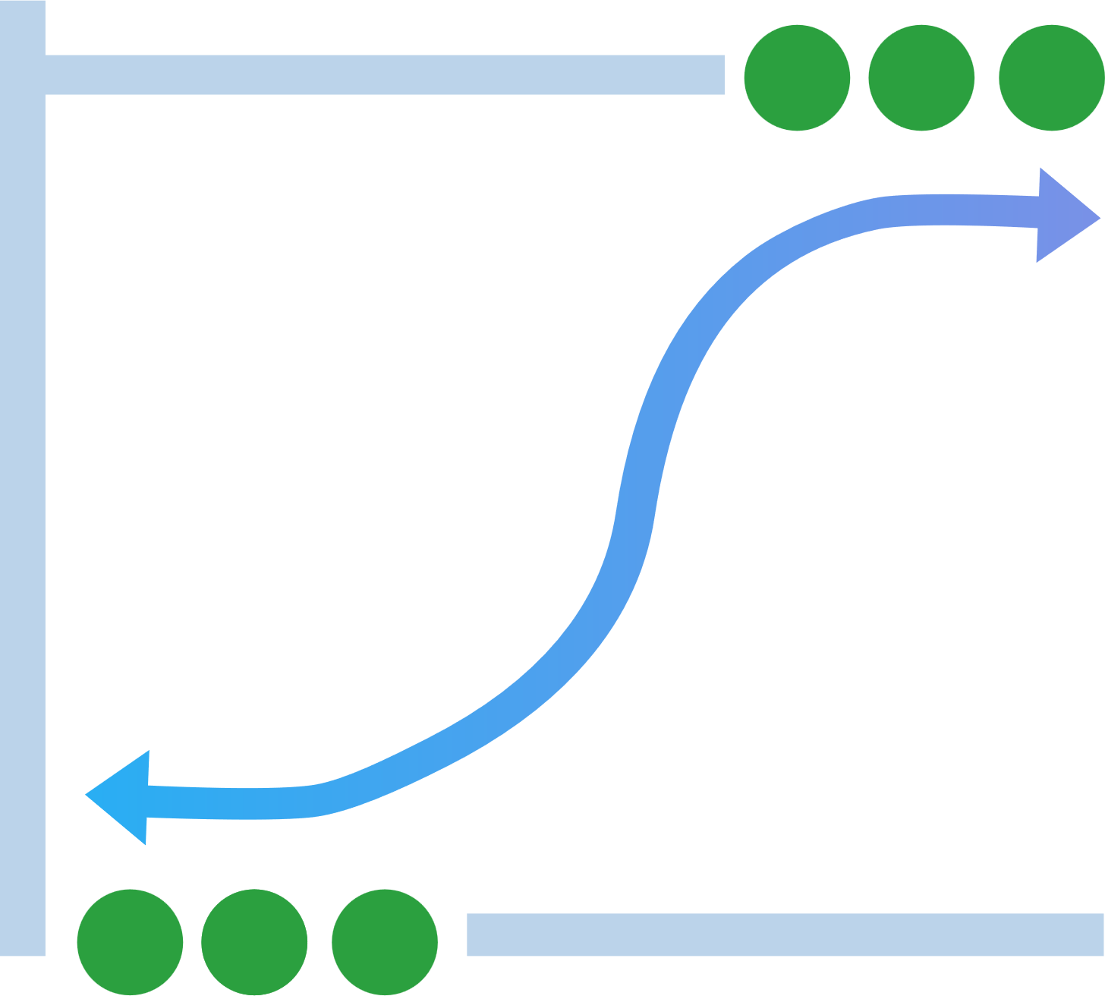
TRƯỜNG ĐẠI HỌC SƯ PHẠM KỸ THUẬT VĨNH LONG
KHOA CÔNG NGHỆ THÔNG TIN
Đánh giá kết quả
Độ rõ nét (Clarity)
-Grad-CAM: Vùng chung rõ ràng, bác sĩ nhanh chóng nhận diện khu vực.
-LIME: Superpixel rời rạc, đôi lúc cắt ngang vùng tổn thương.
Hiệu năng tính toán
-Grad-CAM: ~10S/1 ảnh
-LIME: ~100s/ 1 ảnh
Notes:
Giải thích

Slide 14
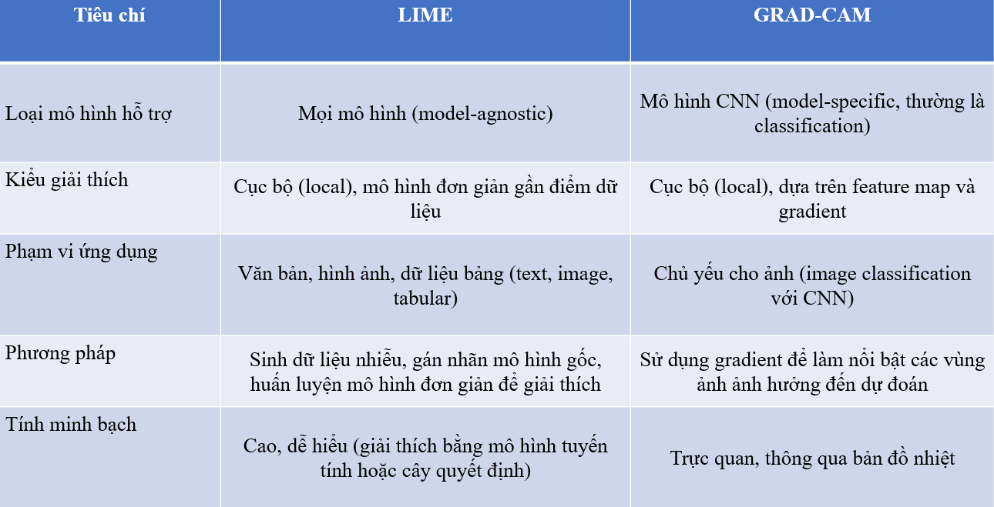
TRƯỜNG ĐẠI HỌC SƯ PHẠM KỸ THUẬT VĨNH LONG
KHOA CÔNG NGHỆ THÔNG TIN
SO SÁNH GRAD-CAM VÀ LIME

Slide 15
TRƯỜNG ĐẠI HỌC SƯ PHẠM KỸ THUẬT VĨNH LONG
KHOA CÔNG NGHỆ THÔNG TIN
Kết luận
  Grad-CAM là phương pháp chuyên biệt cho mạng nơ-ron tích chập (CNN), giúp trực quan hóa các vùng quan trọng trong ảnh đầu vào. Grad-CAM có thời gian thực thi nhanh và trực quan hóa trực tiếp qua bản đồ nhiệt, nhưng bị giới hạn trong phạm vi các mô hình thị giác máy tính.
  LIME là phương pháp giải thích mô hình-agnostic, áp dụng được cho nhiều loại dữ liệu (văn bản, bảng, ảnh) và mô hình khác nhau. Phương pháp này cung cấp giải thích cục bộ dưới dạng tuyến tính dễ hiểu nhưng tiêu tốn thời gian tính toán đáng kể.

Slide 16
TRƯỜNG ĐẠI HỌC SƯ PHẠM KỸ THUẬT VĨNH LONG
KHOA CÔNG NGHỆ THÔNG TIN
Hướng phát triển
  Kết hợp nhiều phương pháp XAI
  Phát triển XAI cho mô hình phi-CNN
  Tối ưu hiệu suất và tốc độ tính toán
  Giải thích hướng người dùng (Human-Centric Explanation)
  Áp dụng XAI trong thực tế

Slide 17

TRƯỜNG ĐẠI HỌC SƯ PHẠM KỸ THUẬT VĨNH LONG
KHOA CÔNG NGHỆ THÔNG TIN
Thanks for watching!

